Slide 1
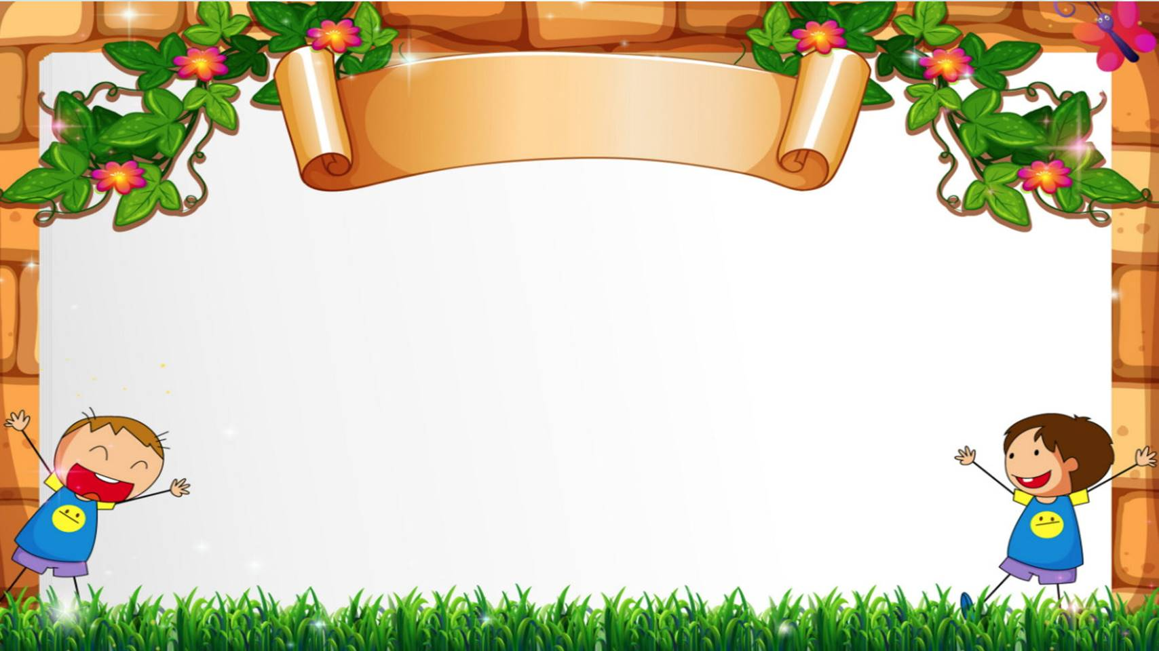

TRƯỜNG TIỂU HỌC AN HỒNG
CHÀO MỪNG QUÝ THẦY CÔ
VỀ DỰ GIỜ THĂM LỚP
Môn Toán
Giáo viên:Trần Thị Hiền
Lớp: 3A1

Slide 2

KHỞI ĐỘNG
Nguyễn Thị Ái Quyên

Slide 3

Thử Thách
Thử Thách
XÂY CẦU CHO KHỈ
XÂY CẦU CHO KHỈ

Slide 4


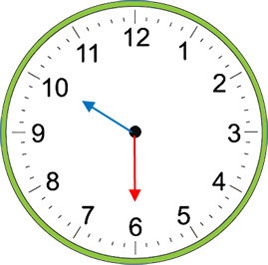
Đồng hồ chỉ mấy giờ?
10 giờ 30 phút
hay
10 giờ rưỡi

Slide 5
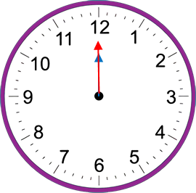
Đồng hồ chỉ mấy giờ?
12 giờ

Slide 6
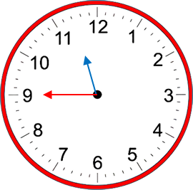
Đồng hồ chỉ mấy giờ?
11 giờ 45 phút

Slide 7

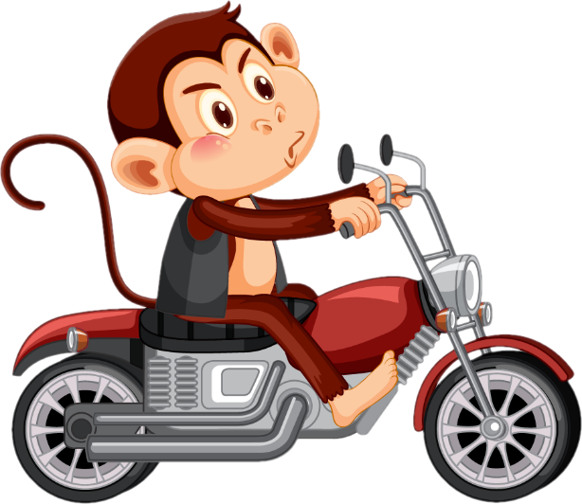
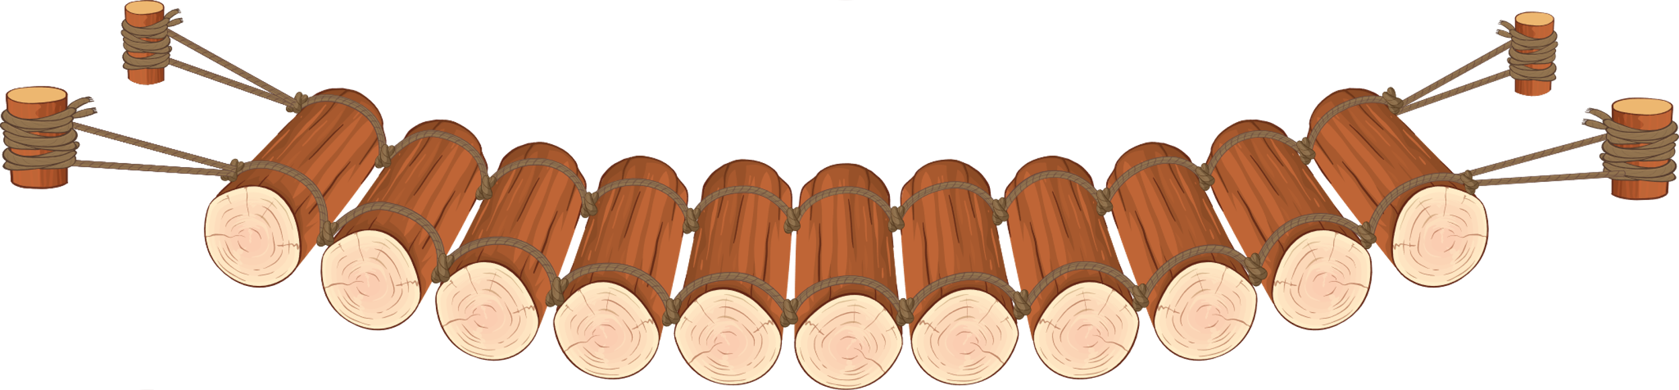

Slide 8


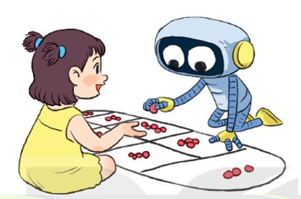
Hôm qua là sinh nhật của em. Thế bao giờ em làm sinh nhật tiếp ạ?
Một năm có 12 tháng. Em chờ 12 tháng nữa nhé!

Slide 9
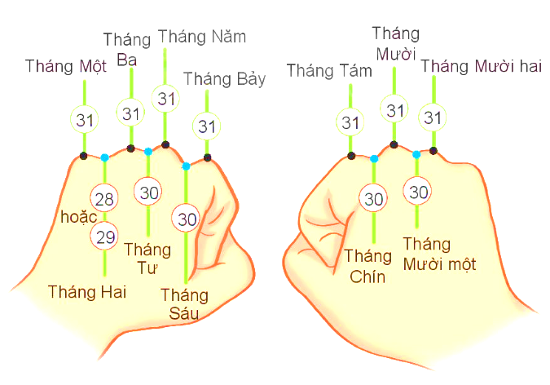
Một năm có 12 tháng là: tháng Một, tháng Hai, tháng Ba, tháng Bốn, tháng Năm, tháng Sáu, tháng Bảy, tháng Tám, tháng Chín, tháng Mười, tháng Mười Một, tháng Mười hai.
Số ngày trong từng tháng là:

Slide 10
Tạm biệt và
hẹn gặp lại

